Slide 1
Gestión de Inventarios
Procesos Logísticos
Mg. Juan Pedro Pérez Vidal

Slide 2
Contenido
¿Qué es Gestión de Inventarios?
Clasificación General de Materiales
Aplicaciones del ABC

Slide 3
¿Qué es Gestión de Inventario?
Inventarios
Existencias
Activo Fijo
En Gestión de Abastecimiento preocupa la gestión de existencias en el almacén
El almacén es la puerta de entrada de los bienes de stock a nuestra organización
A partir de la información de almacén planificamos y programamos nuestras compras
En el almacén se pueden generar mermas y obsolescencias que disminuyen la calidad del abastecimiento

Slide 4
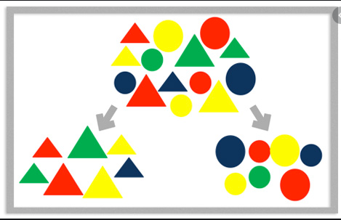
Clasificación de Materiales
Materiales productivos directos o materias primas
Materiales productivos indirectos
Productos en proceso
Productos semi-terminados
Productos terminados
Subproductos
Mercaderías

Slide 5
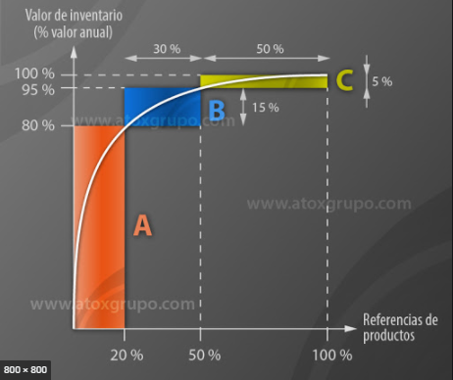

Aplicaciones del ABC
Abastecimento
Clasificación ABC por volumen de compra
Clasificación ABC por proveedores
Inventarios y Almacenes
Clasificación ABC valor-consumo
Clasificación ABC de materiales inactivos
Distribución
Clasificación ABC por volumen de venta
Clasificación ABC por margen de utilidad
Clasificación ABC por clientes

Slide 6
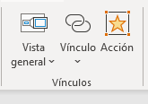
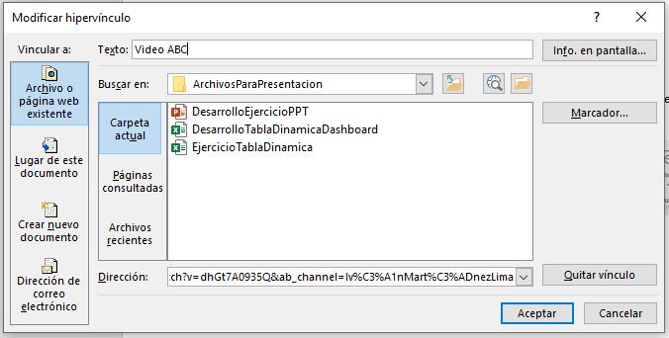
Gracias por su atención!!!
Consultas al correo logística@abc.com invitamos a buscar más información en el siguiente video.
Para que la dirección del Video no se vea muy larga, es conveniente usar hipervínculo. Selecciona todo el texto y aplica Video ABC

